Slide 1
Aktuelles aus dem BIÖG
BIÖG-Länder-Kooperationskreis Suchtprävention
16./17. April 2026 in Köln
Frühe Suchtprävention
Kommunale Suchtprävention
Tabak-/Nikotinprävention
Alkoholprävention
Cannabisprävention
Verhaltenssuchtprävention
Dot.sys
DBDD

Slide 2


„Kinder stark machen“
Mitmach-Initiative zur frühen Suchtprävention
Bundesweite Tour des Erlebnislandes
18 Einsätze für 2026 aktuell in Abstimmung
Die für 2026 geplanten Tour-Stationen werden bis Mai 2026 festgelegt und veröffentlicht: www.kinderstarkmachen.de/tour/
→ Vorschläge werden entgegen genommen:
service@kinderstarkmachen.de
Notes:
Suchtmittelunspezifischer, universell-präventiver Ansatz mit dem Ziel der Förderung von Selbstvertrauen, Resilienz, Kommunikations- und Konfliktfähigkeit bei Kindern im Alter von 4 bis 12 Jahren
Vorschläge werden laufend entgegen genommen (auch für 2027)
können geprüft, eine Umsetzung aber nicht zugesagt werden!
→ Es wird auf eine bundesweite Ausgewogenheit geachtet in Abhängigkeit von den spezifischen Gegebenheiten und Terminen. Im bevölkerungsreichsten Bundesland NRW finden mehrere Einsätze statt. In 2026 wurden keine geeigneten Veranstaltungen in Thüringen und Hessen gefunden.
Gründe, weshalb einem Länderwunsch eventuell nicht entsprochen werden kann:
Die Veranstaltungen müssen die Erfordernisse an bundesweite Ausgewogenheit, Größe und Attraktivität erfüllen
Mehrere Veranstaltungen mit langjährigen Kooperationspartnern sind bereits „gesetzt“: z.B. Eröffnung auf dem Kulturvolksfest in Recklinghausen, Tag der offenen Tür in Berlin, Weltkindertag in Köln und Bremer Kindertag.
Maximal möglich: 18 bis 20 Einsätze UND KSM-Tour muss aufgrund der begrenzten Personalkapazitäten mit den Einsätzen des ASG-Areals abgeglichen werden.

Slide 3
„Kinder stark machen“
Mitmach-Initiative zur frühen Suchtprävention
16
Tour des KSM-Erlebnislands 2026
1 01.05. Kulturvolksfest Recklinghausen
2 10.05. 30. Pforzheimer Kindertag
3 16.05. Landesturnfest Konstanz
4 23.05. DJK Bundessportfest Essen
5 31.05. Pusteblume Kinderfest Magdeburg
6 06.06. NRW-Landesturnfest Hamm
7 20./21.06. Tag der offenen Tür der Bundesregierung Berlin
8 05.07. Kinder-Kultur-Tag Aschaffenburg
9 18.07. Familientag Emsdetten
10 25.07. Landeskinderturnfest Heilbronn
11 02.08. KinderBürgerFest Regensburg
12 08.08. Großes Sommerspektakel Essen (Oldenburg)
13 16.08. Bremer Kindertag
14 22.08. Sächsischer Familientag Stollberg
15 06.09. Familientag Bösel
16 13.09. Großes Zoofest Rostock
17 20.09. Weltkindertag Köln
18 27.09. Weltkindertag Welbergen
15
13
12
7
18
9
5
1
6
4
17
14
8
10
11
2
3
Notes:
Suchtmittelunspezifischer, universell-präventiver Ansatz mit dem Ziel der Förderung von Selbstvertrauen, Resilienz, Kommunikations- und Konfliktfähigkeit bei Kindern im Alter von 4 bis 12 Jahren
Vorschläge werden laufend entgegen genommen (auch für 2027)
können geprüft, eine Umsetzung aber nicht zugesagt werden!
Auf eine bundesweite Ausgewogenheit wird geachtet. Im bevölkerungsreichsten Bundesland NRW finden mehrere Einsätze statt. In Hessen und Thüringen finden in 2026 keine geeigneten Veranstaltungen statt.
Gründe, weshalb einem Länderwunsch eventuell nicht entsprochen werden kann:
Die Veranstaltungen müssen die Erfordernisse an bundesweite Ausgewogenheit, Größe und Attraktivität erfüllen
Mehrere Veranstaltungen mit langjährigen Kooperationspartnern sind bereits „gesetzt“: z.B. Eröffnung auf dem Kulturvolksfest in Recklinghausen, Tag der offenen Tür in Berlin, Weltkindertag in Köln und Bremer Kindertag.
Maximal möglich: 18 bis 20 Einsätze UND KSM-Tour muss aufgrund der begrenzten Personalkapazitäten mit den Einsätzen des ASG-Areals abgeglichen werden.

Slide 4


Kommunale Suchtprävention
Aktueller Stand VORTIV
Substanzübergreifende Ausrichtung
Aufnahme von Angeboten auch zur Nikotin-/Cannabisprävention
Digitales Schulungsangebot zum Netzwerkmanagement
seit Dezember 2025 verfügbar
Aktualisierung KlarSicht-Koffer
  Sukzessive Umsetzung der Empfehlungen des NLS-Abschlussberichts
  Zusätzliche Schulungsunterlagen für KlarSicht-Trainerinnen und -Trainer zu den Neuerungen
  Neuproduktion der digitalen Schulung (jeweils in Zusammenarbeit mit Fachstelle Berlin)
Nächster Termin Praxisbeirat: KW 25/26 (Mitte/Ende Juni), Terminabstimmung folgt
Notes:
KlarSicht: Alle wesentlichen Empfehlungen der NLS werden umgesetzt.
Umsetzung der Empfehlungen per Agenturbeauftragung für Finalisierung der Druckdaten
Zum neuen Schuljahr wird der Koffer noch nicht bestellbar sein. Wir rechnen damit im vierten Quartal 2026.
Zusätzliche Schulungsunterlagen für KlarSicht-Trainerinnen und -Trainer zu den Neuerungen zum Download
Praxisbeirat: Ursprünglicher Termin im März verschoben wegen geringem Neuigkeitswert.

Slide 5
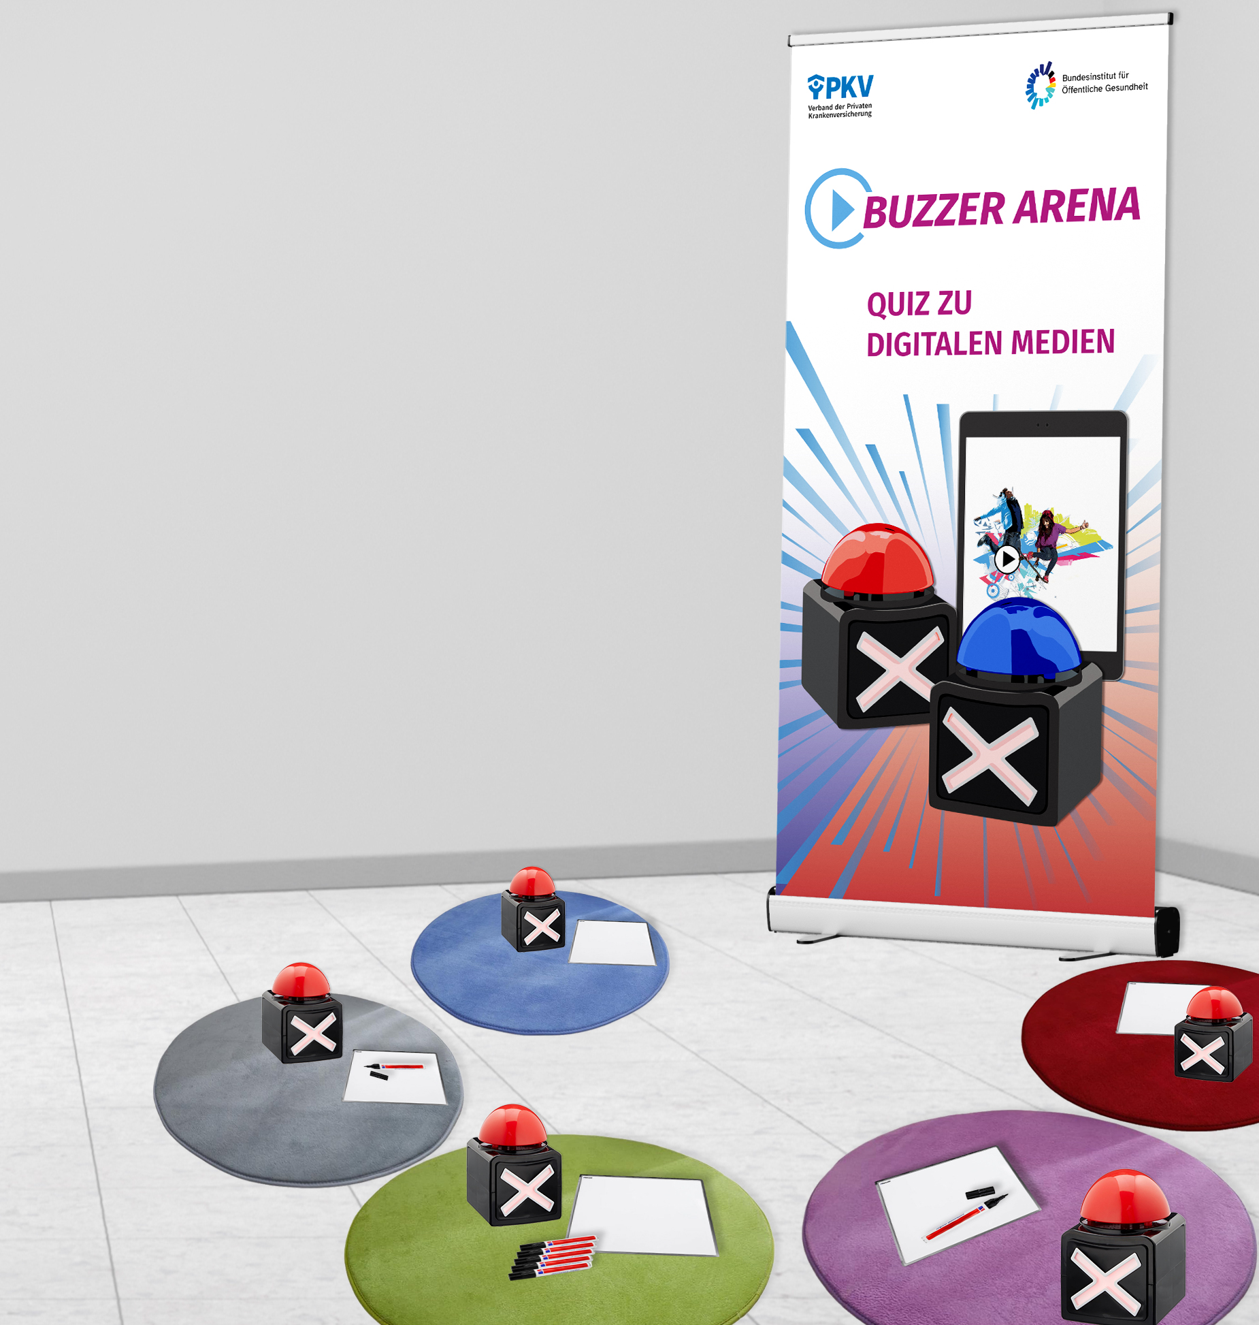
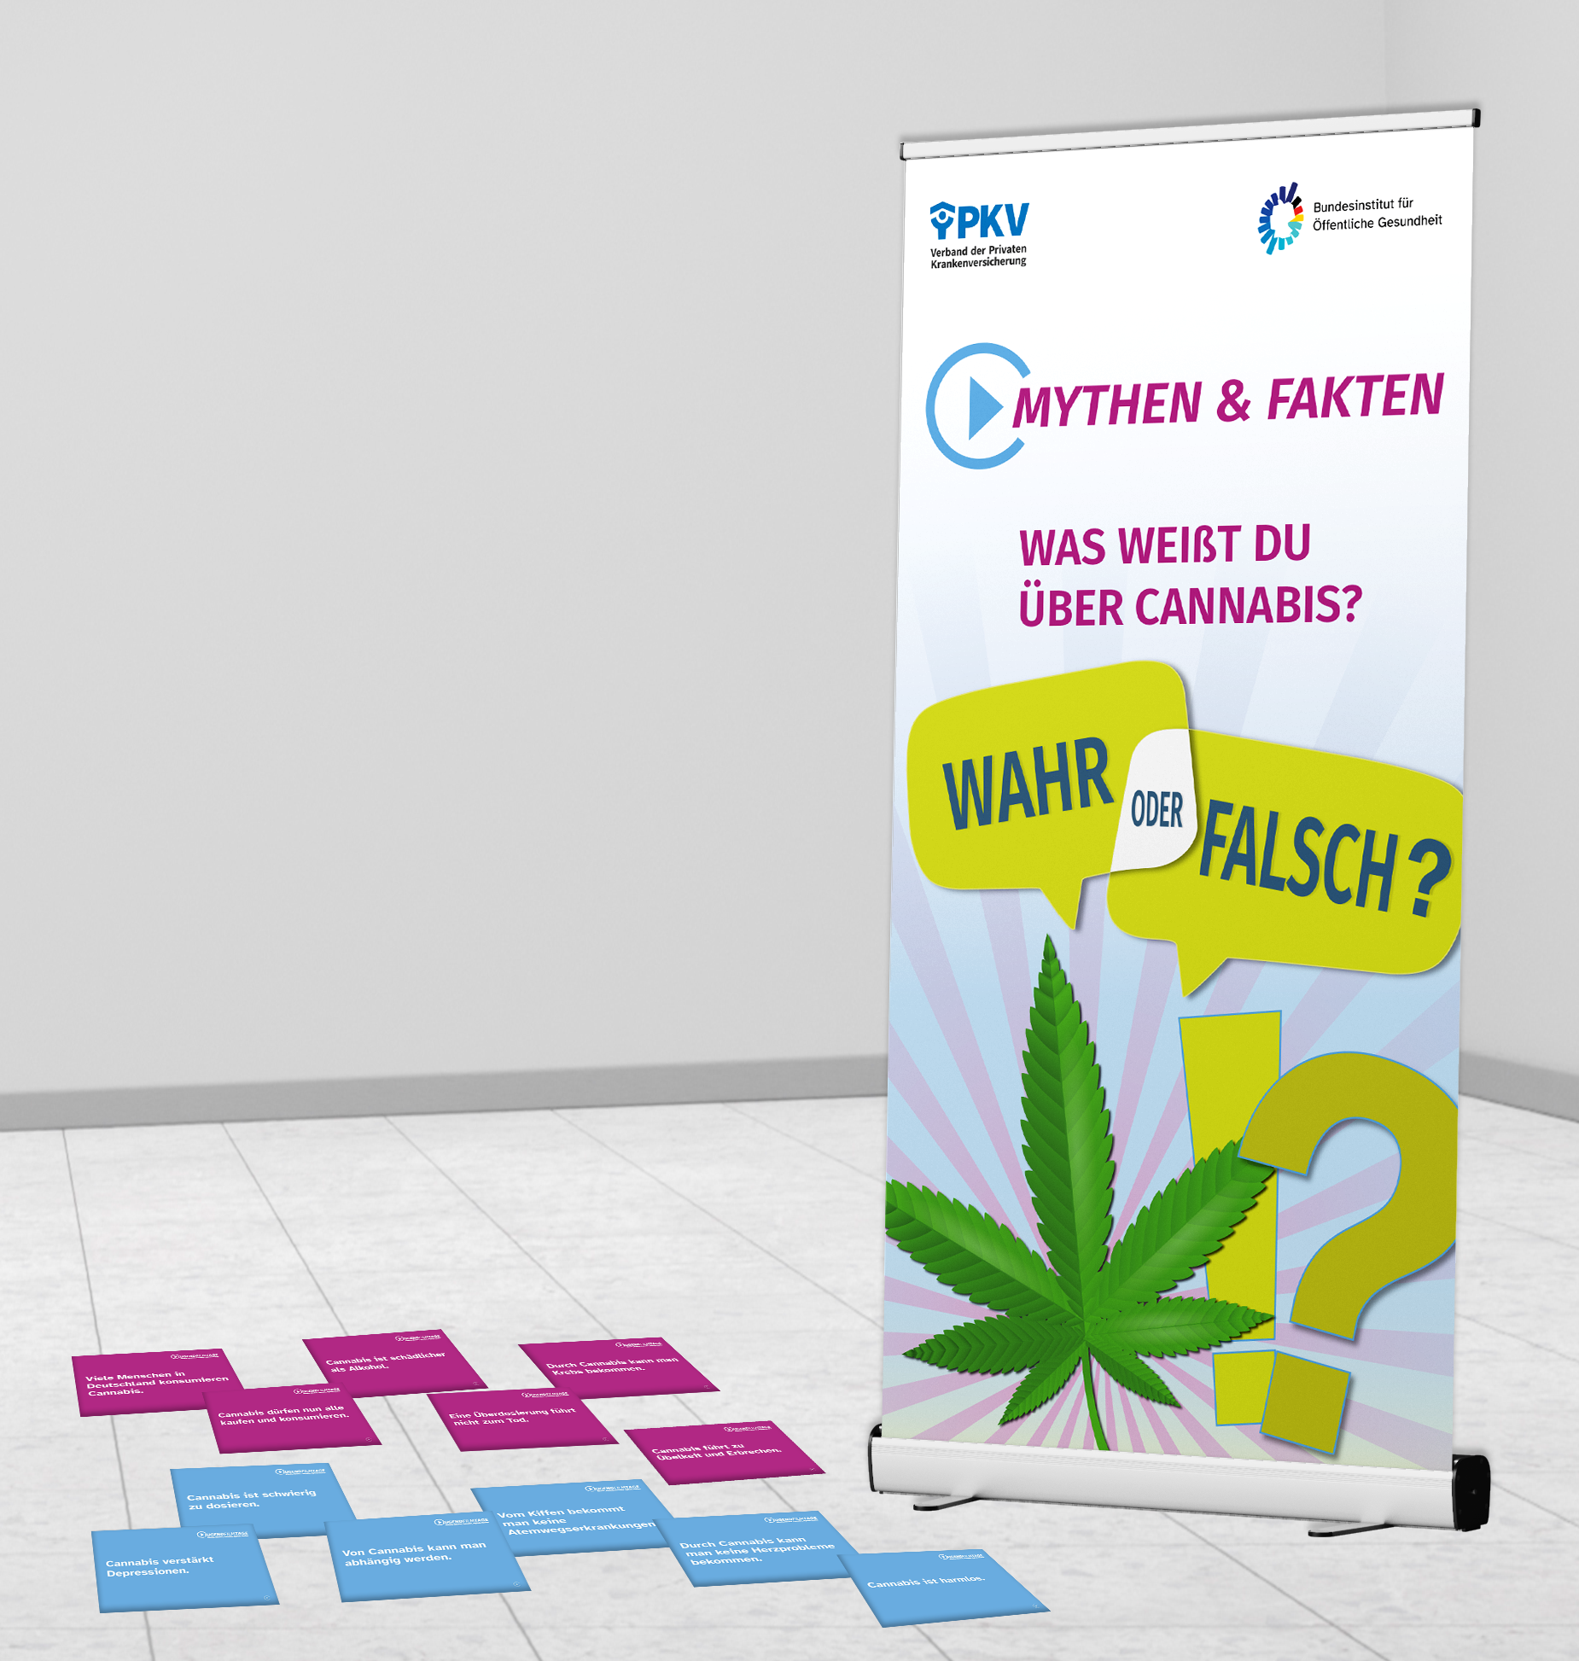
Kommunale Suchtprävention
Überarbeitung JugendFilmTage
Abgeschlossen
Konzeption und Testung der neuen Stationen zu Cannabis und Digitalen Medien
Wesentliche Aktualisierungen der bekannten Stationen
In Umsetzung
Produktion des gesamten Sets
Aktualisierung der Downloadmaterialien
In Planung
Auslieferung an die teilnehmenden Bundesländer vor Beginn des Schuljahrs 2026/27
Notes:
Zum Thema JFT wurden die teilnehmenden BL bei unserem Termin am 10. Februar 2026 informiert.
Aussicht
Start der neuen JugendFilmTage zum Schuljahr 2026/27
Vertrag nennen! =Machen wir mit Anschreiben an die beteiligten Länder
Evaluation ansprechen

Slide 6



Tabak-/Nikotinprävention
Aktuelles und Planung der Kampagne „rauchfrei“
„Rauchfrei im Mai“ 2026:
Anmeldeschluss 30.04.2026
Infos und Materialien: www.rauchfrei-im-mai.de
Neu: Instagram: www.instagram.com/rauchfreiimmai/
Rauchfrei Jugendliche
Alle Jugendmaterialien wurden überarbeitet. Tabakfreie Produkte werden verstärkt thematisiert.
Neu: Flyer zu Nikotinbeuteln und Flyer zu E-Zigarette inhaltlich neu.
Vape-Check: Evaluation durch IFT-Nord. Ergebnisse liegen Anfang 2027 vor.
Ausblick: IFT-Nord entwickelt ein digitales Präventionsprogramm für Schulen zum Thema E-Zigarette. Evaluation startet Ende 2026.

Slide 7
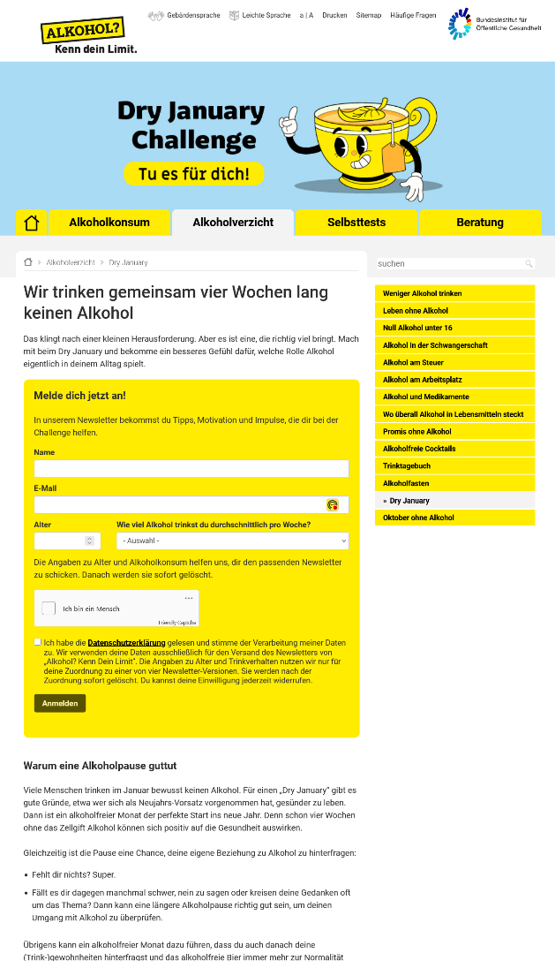
Alkoholprävention
„Dry January“ und „Oktober ohne Alkohol“
Aktionsmonate auf Website www.kenn-dein-limit.de/aktion
mit Newsletter und Begleitung auf Social Media
„Dry January“ 2026
„Oktober ohne Alkohol“ 2026
Bewerbungsphase September 2026
mit Plakatschaltung (Sponsoring durch BAM)
Fortsetzung 2027 geplant
Notes:
Aktionsmonate auf Website
Und Begleitung auf Social Media

Slide 8

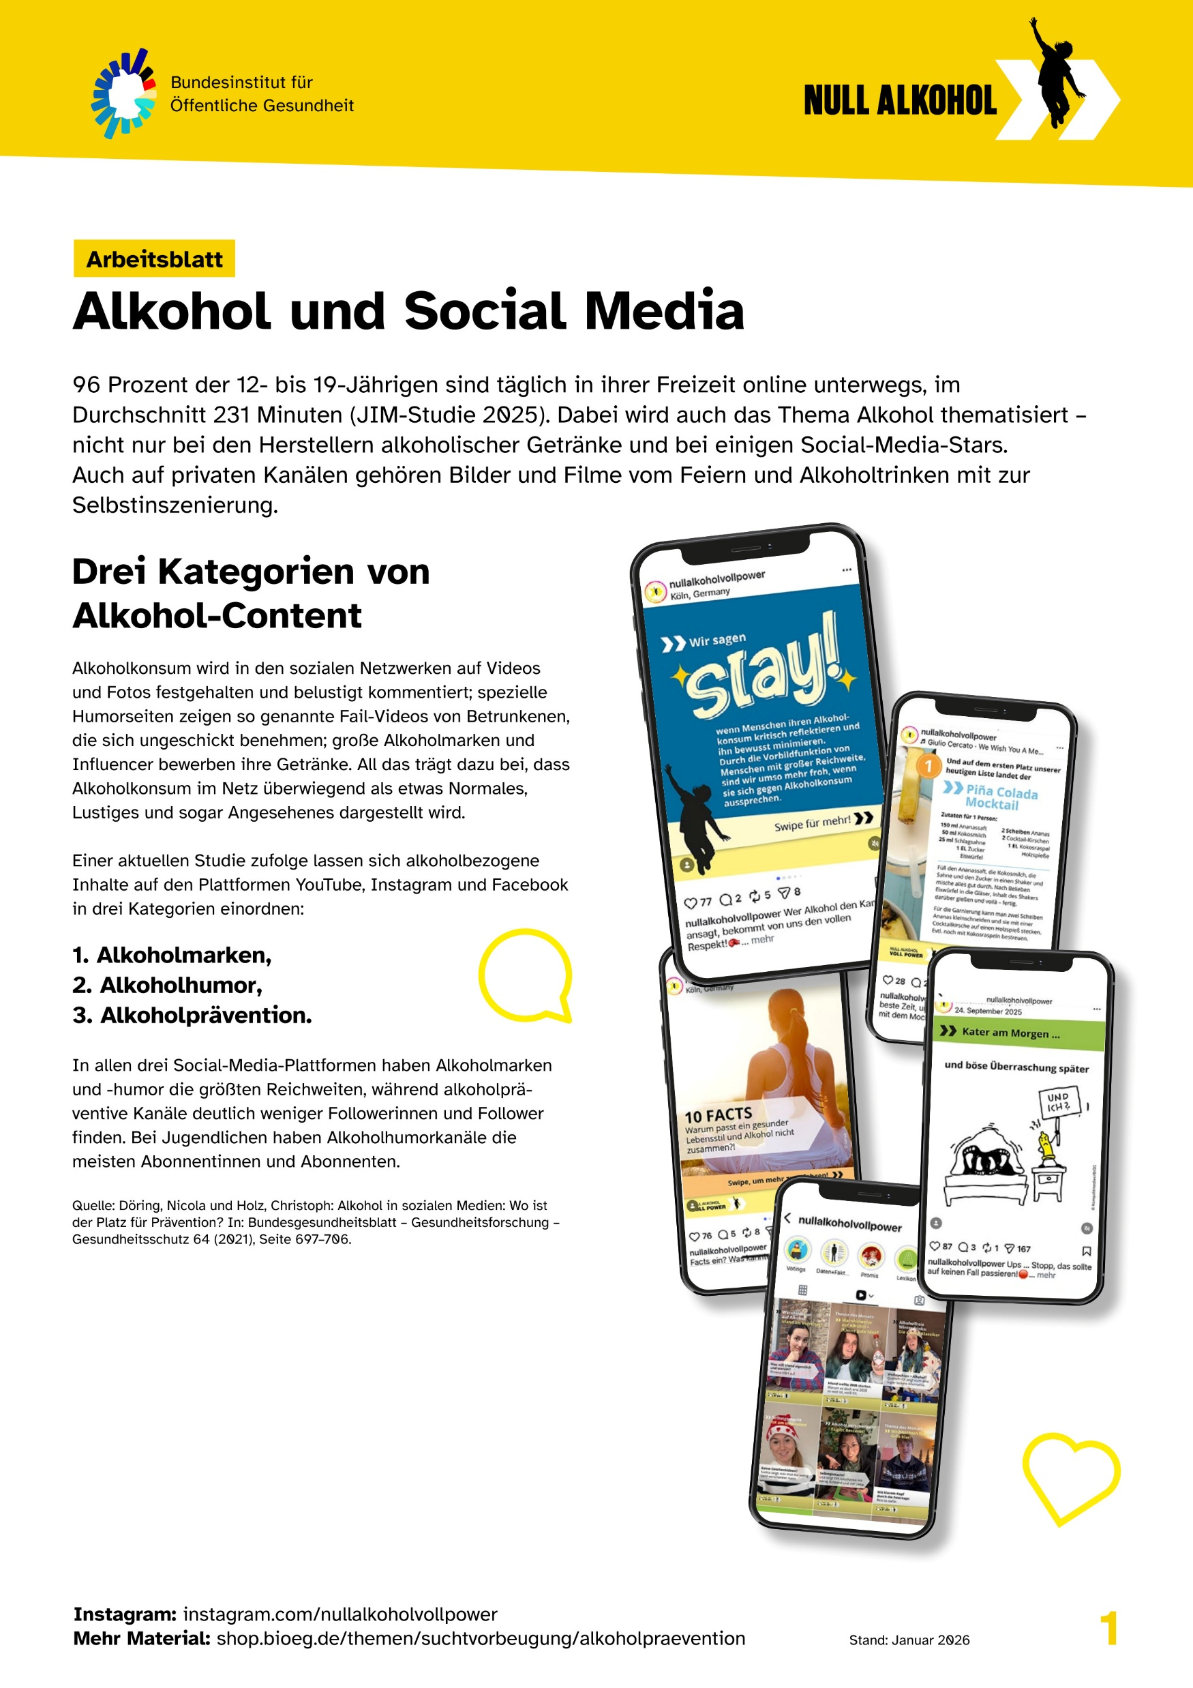

Alkoholprävention
Angebote für Schulen und Multiplikator/-innen
Klassenwettbewerb „Klar bleiben“
Anmeldung zur Teilnahme fortlaufend möglich:
→ www.klar-bleiben.de/anmelden
„Null Alkohol – Voll Power“ Materialien für Präventionsprojekte
zur Unterstützung von Multiplikator/-innen in Jugendhilfe, Schulen, Kirchen
→ www.kenn-dein-limit.de/alkoholberatung/downloads-und-broschueren/jugendarbeit
„Null Alkohol – Voll Power“ Arbeitsblätter für die pädagogische Praxis
→ shop.bioeg.de/themen/suchtvorbeugung/alkoholpraevention
Aktionsbox „Alkoholfrei Sport genießen“
zur Unterstützung von Multiplikator/-innen in Sportvereinen
→ kostenlos bestellbar über www.alkoholfrei-sport-geniessen.de

Slide 9


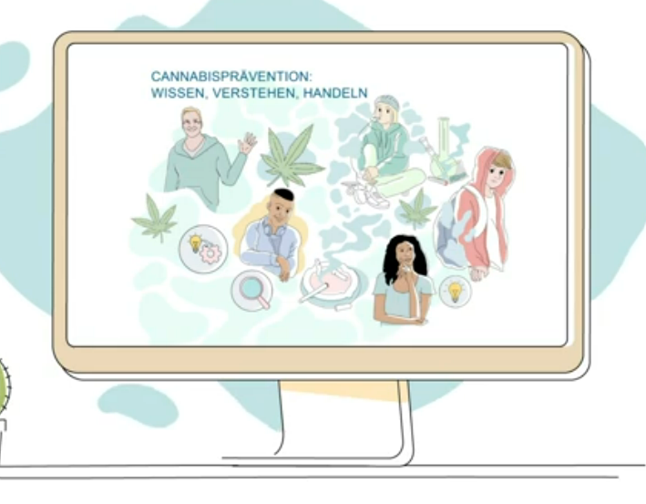
Cannabisprävention
Neue Angebote und Veröffentlichungen
Escape Game mit Unterrichtsmaterial ab Klasse 8, evaluiert durch IFT-Nord: www.escape-cannabis.de
Rebound: für die Hochschule; neue Inhalte: Kurzfilme und Webseite https://rebound.schule/ (Evaluation durch Univ. Greifswald)
Onlinekurs Cannabisprävention: Wird ab Juni 2026 zentral durch das BIÖG angeboten (bislang ZPG)
Cannabiskonsum – Risiken und Mythen (CaRM): Abschlussbericht mit Fact-Sheets zu häufigen Mythen & Fakten und deren Präventionsindex: https://www.isd-hamburg.de/project/cannabiskonsum-risiken-und-mythen-carm/
Neue Themen in Planung:
Cannabis in der Schwangerschaft (Projekt über HLS)
Suchtprävention im Alter (Projekt über Caritas Traunstein)
Notes:
Zu 1: Das Escape Game wurde durch Eduversum entwickelt (Zuwendung), ist durch IFT-Nord evaluiert, zeigt Wirksamkeit auf Wissensebene,
Seit Februar live: kostenlos, sofort einsetzbar im Unterricht ohne Schulung, Materialien sind auf Webseite zu erhalten, inkl. Video Tutorial, Kinder spielen das Spiel in der Klasse mit Smartphone/Tablet oder Computer, alleine oder in der Kleingruppe, anschließend wird eine Unterrichtseinheit (Doppelstunde) durchgeführt. In den ersten 2 Monaten gab es 1600 Zugriffe auf das Spiel, guter Start; Resonanz wird fortlaufend mit Feedback ausgewertet.
Zu 2: Rebound für die Hochschule (Risiko-Kompetenzprogramm) konnte durch unsere Förderung um neue Filme erweitert werden. Studierende werden als Peer mit involviert. Schulung für Lehrkräfte dauert 1 Tag. Rebound ist durch die Krankenkassen förderbar (Präv. Gesetz §20a SGB V). = jetzt: Evaluation bis Ende 2026
Zu 3: Der Onlinekurs wird technisch umziehen auf Cannabispraevention.de und zentral durch das BIÖG bereit gestellt (vorher ZPG). Es gibt ein neues Elternmodul. Außerdem wurde mit der Polizei Kontakt hergestellt, hier soll ein Bedarfsaustausch stattfinden, Herr Heyn kann ergänzen. =für Juni geplant
Zu 4: ISD: Im Bericht! Die Fact Sheets sind für die Prävention lesenswert und interessant: anhand einer umfangreichen Analyse wurden die häufigsten Annahmen / Mythen zusammengestellt und wissenschaftlich aufgearbeitet. Welche der Aussagen für die Prävention Relevanz haben kann für die Ausrichtung von Präventionsvorhaben leitgebend sein. Die Ergebnisse werden auch bei den Hamburger Sucht Therapietagen vorgestellt, ggf. auch beim nächsten BLK im Herbst. = „Dissemination“ läuft jetzt an
Zu NEU: Projektstart mit Hessische Landesstelle (HLS) circa Sept. 2026 = Fr. Saal , Entwicklung von Fortbildung und Materialien zum Thema Schwangerschaft, Cannabis i.V. m. Tabak und Alkohol
Suchtprävention im Alter: suchtpräventive Angebote werden regional (Landkreis Traunstein) durchgeführt, evaluiert, Handlungsleitfaden erstellt um Thema bundesweit zu verankern. (Sebastian Müller, Okt 2026 bis Ende 2028)

Slide 10

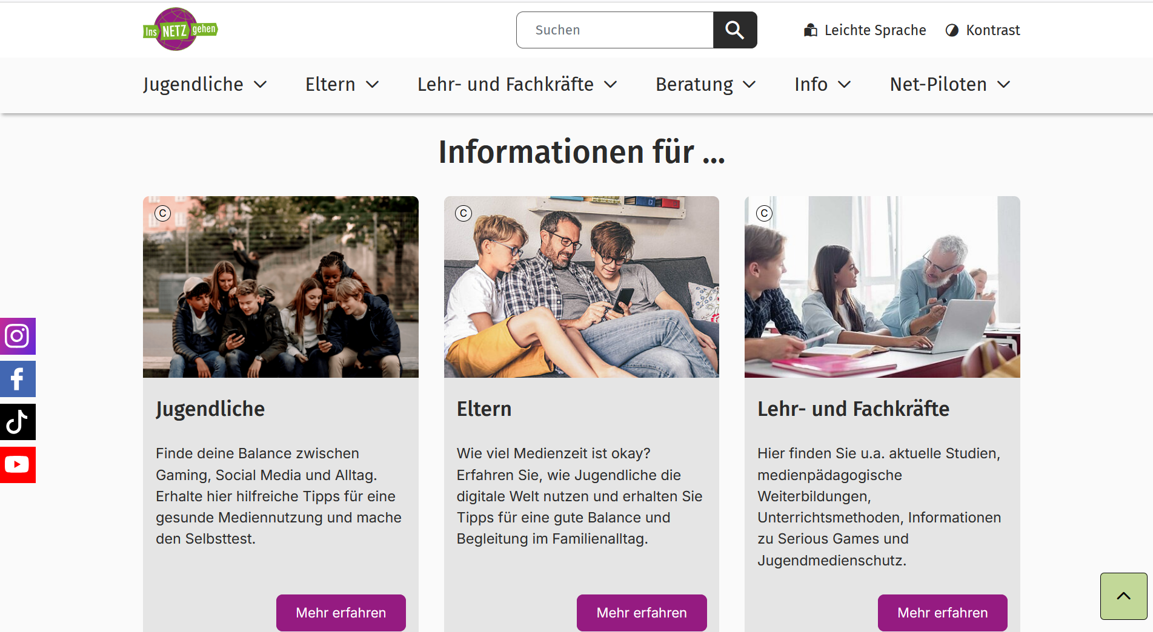

„Ins Netz gehen“ und „Net-Piloten Projekt“
Aktuelles und Planung
www.ins-netz-gehen.de: Informations- und Beratungsangebot zum Thema Mediennutzung für Jugendliche, Eltern und Lehr- und Fachkräfte
Social Media-Auftritt auf Instagram, Facebook und TikTok
Net-Piloten: Zuwendung an LSSH zur Überarbeitung
des Schulungsordners und Durchführung von Schulungen mit Laufzeit Okt. 2025 bis Sept. 2027
→ Kick-Off Veranstaltung im Februar 2027 geplant
Notes:
Webseite inkl. Selbst- und Wissenstest zum eigenen Konsumverhalten bzw. zum Thema „digitale Medien“ und Online-Beratung für Jugendliche
Online: Social Media Kanäle (Facebook, Instagram und Tik Tok) werden fortlaufend betreut und aktualisiert.
ggfs. im Dezember Veranstaltung mit dem ASD zum Thema „digitale Mediennutzung“ (Vorstellung Net-Piloten)

Slide 11

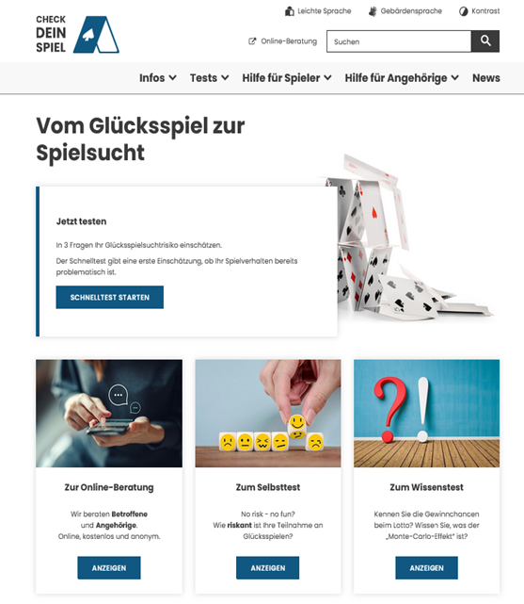
„Check dein Spiel“
Kooperationsvertrag 01.01.2026 bis 31.12.2028
Neuer Kooperationsvertrag BIÖG mit sieben Glücksspielverbänden zur Fortsetzung der Telefonberatung zur Glücksspielsucht abgeschlossen: Laufzeit 01.01.2026 bis 31.12.2028
Kooperationspartner: DLTB, AWI, DSWV, DOCV, Deutscher Lottoverband e.V., BupriS e.V., DSbV e.V.
Gegenstand der Kooperation:
  Telefonberatung zur Glücksspielsucht
  Website CdS inkl. Selbsttest, Wissenstest
  Online-Beratungsprogramme
  Print
Zudem: Zwei Zuwendungen im Bereich Hilfsangebote für Angehörige an ISD Hamburg (Forschungsprojekt) und UKE (Digitales Selbsthilfeprogramm)
Notes:
Zuwendungen:
ISD Hamburg: Forschungsprojekt „Verbesserung des Präventions- und Hilfeangebotes für Angehörige von problematisch Glücksspielenden“
Laufzeit: 01.01.2026 bis 31.12.2026
Ziel: Entwicklung wissenschaftlich fundierter Vorschläge zur systematischen Weiterentwicklung des Hilfesystems.
Universitätsklinik Hamburg-Eppendorf (UKE): „Neustart Angehörige“ – Digitales Selbsthilfeprogramm für Angehörige von Menschen mit Glücksspielproblemen
Laufzeit: 36 Monate
Ziel: Konzeption, Entwicklung und Pilotierung eines digitalen Selbsthilfeportals für Angehörige von Menschen mit Glücksspielproblemen.

Slide 12

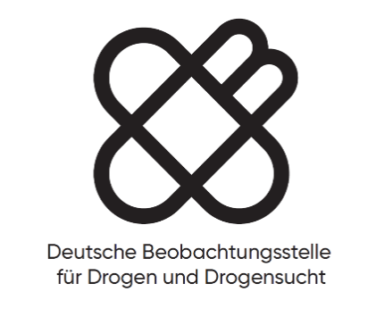
Dot.sys, DBDD
Aktueller Stand
Dot.sys:
Drei Online-Schulungen für (neue) Fachkräfte haben im Januar stattgefunden
→ Wurden sehr gut angenommen, weitere Termine für Herbst 2026 in Klärung
Das letzte AG-Treffen hat am 24.03.2026 stattgefunden (online)
→ Terminabstimmung für nächstes Treffen folgt noch
Dot.sys Jahresbericht: Frist für die Datenübermittlung 2025 ist der 24.04.2026
DBDD:
Aktueller Kooperationsvertrag BIÖG und IFT: Laufzeit 01.01.2026 bis 31.12.2026
Reitox-Jahresbericht 2025 wurde am 04.02.2026 veröffentlicht
Notes:
Derzeitige Technikagentur hat die Online-Schulungen durchgeführt, gut 100 Teilnehmende in der Einführungsschulung, in den 2 Auswertungsschulungen etwas geringer
Veröffentlichung Reitox-Jahresbericht 2026 für November/Dezember 26 geplant

